Slide 1
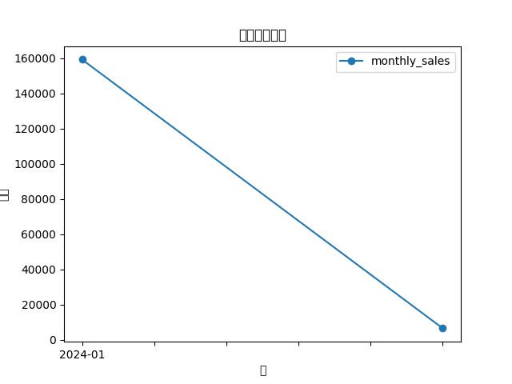
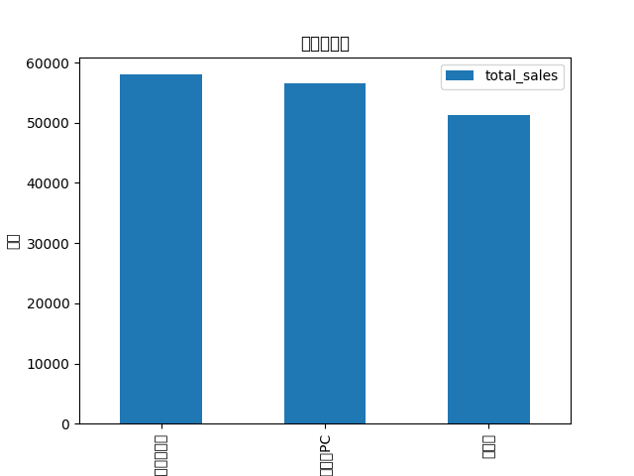
SQLを用いた売上分析
SQLを用いて売上データを集計した結果、売上は特定の商品に集中していることが分かった。
また、月別に売上の増減が見られ、時期要因の影響が示唆される。

